Slide 1

travelDay(미정) 기획안.
2021.05.13 이동석.
ⓒSaebyeol Yu. Saebyeol’s PowerPoint

Slide 2
수정사항
No | 내용 | version | 작성자 | 수정일
1 | 초안작업 | V1.0 | 이동석 | 2021.05.13
2 | 전반적으로 모두 수정 | V1.1 | 이동석 | 2021.05.20

Slide 3

목차 a table of contents
1
Why& Who : 왜 필요한가? 누구를 위한 서비스인가?
2
What : 무엇을 서비스할 것인가?
3
Goal : 정량 / 정성 목표는 무엇인가?
4
How : 어떻게 진행할 것인가?
ⓒSaebyeol Yu. Saebyeol’s PowerPoint

Slide 4
-
소개.
시간 및 목표를 체계적으로 관리하여 사용자의 목표달성을 돕는 서비스
서비스 방식 : 웹 어플리케이션.

Slide 5

Part 1,
Why& Who : 왜 필요한가? 누구를 위한 서비스인가?
ⓒSaebyeol Yu. Saebyeol’s PowerPoint

Slide 6
Part 1,
Why& Who : 왜 필요한가? 누구를 위한 서비스인가?
(1)기획 배경
시간, 목표관리를 통해 현대인의 자신의 하루를 반성하고 현재를 알고, 미래를 계획함으로써 좀더 목표를 달성하는 데 도움을 주는 서비스를 만드는 것이 의도
목표달성, 시간관리를 편리하게 측정하고자 하는 일반 사용자가 대상.
이를 위해, 유사 서비스를 분석하고, 어떤 기능이 부족한지 파악이 필요.

Slide 7
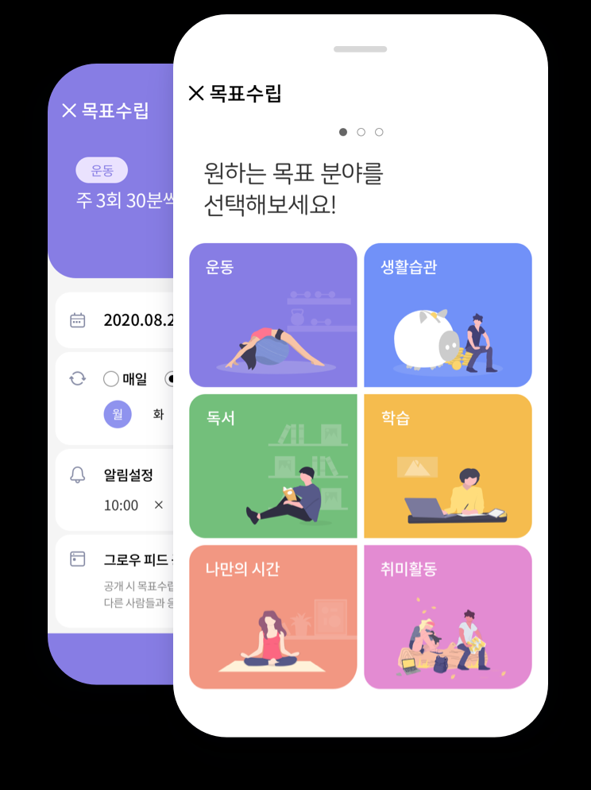
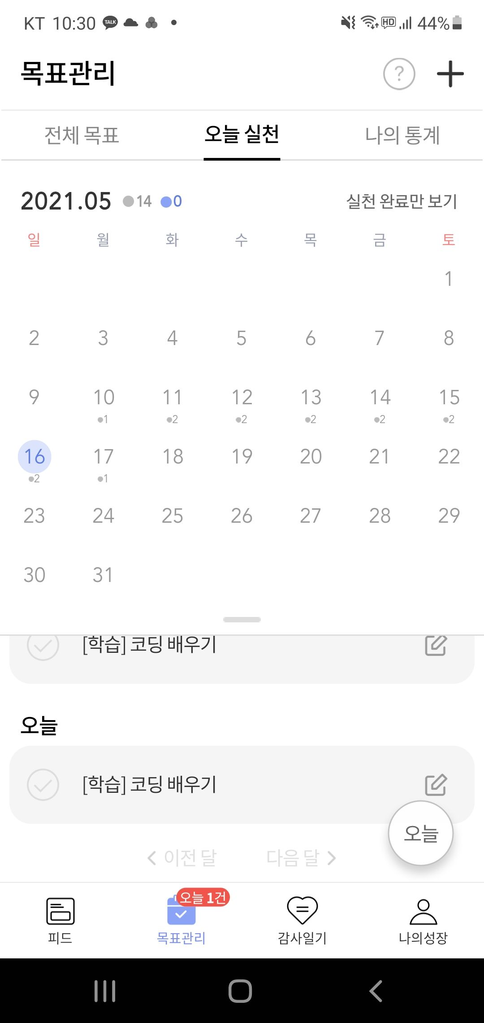
Part 1,
Why& Who : 왜 필요한가? 누구를 위한 서비스인가?
(2)유사서비스 분석
그로우
앱 기반 서비스.
목표 관리 : 일상의 목표를 수립하고 달성할 수 있도록 도움. 진행도 분석 기능 있음)
동기부여 : 사용자들간에 목표 달성 관련 화제를 공유.(감사 일기, 목표 공유)
통계 : 다양한 통계자료를 활용, 활동을 한눈에 파악 가능.
사용자 피드백 & 문의 사항 관리 : 문의하기 기능을 이용하여 사용자와 상호작용
성장 : 경험치 기반의 레벨업을 활용한 흥미 요소 제공.(성장의 정도를 측정).

Slide 9
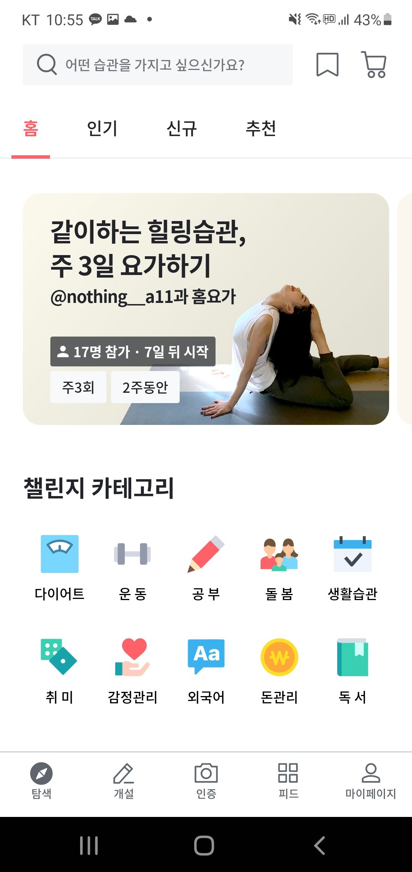
Part 1,
Why& Who : 왜 필요한가? 누구를 위한 서비스인가?
(2)유사서비스 분석
챌린저스
앱 기반 서비스
폭 넓은 선택지 : 관심있는 챌린지를 선택(운동, 공부, 취미 등 다양한 분야의 카테고리).
동기부여 : 결심에 돈을 걸어 실천시 환급, 못 지키면 벌금을 내는 방식.

Slide 10
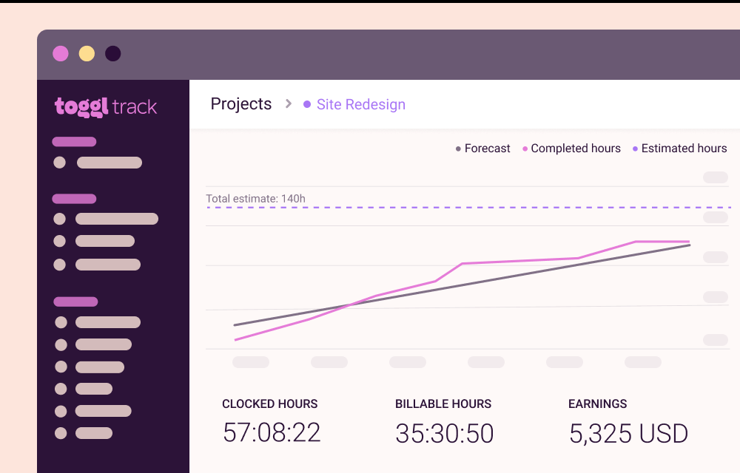
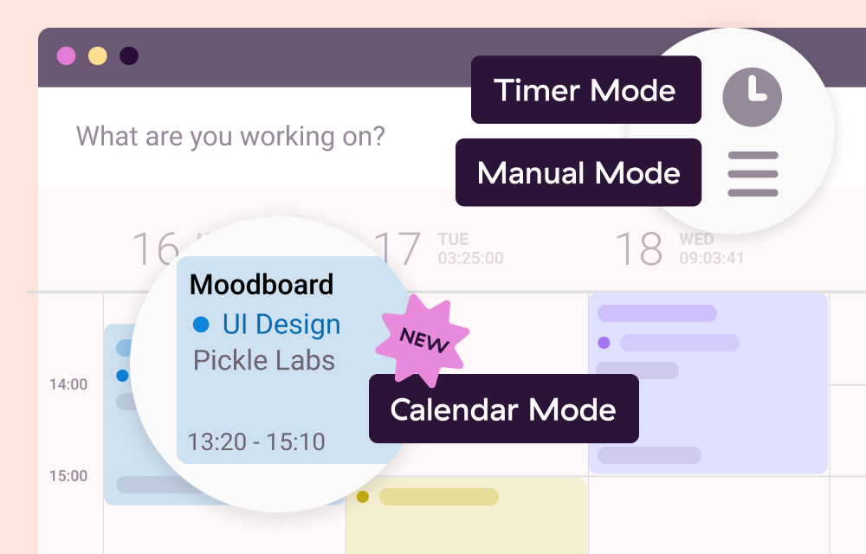
Part 1,
Why& Who : 왜 필요한가? 누구를 위한 서비스인가?
(2)유사서비스 분석
Toggle track
앱, 웹, 윈도우, 맥 기반 시간관리 서비스.
시간 기록과 추적기능(서비스내 시작 종료 기능이 있음.)
통계 자료 보기
자동로그인 지원
주간 리포트 이메일 전송기능.

Slide 11
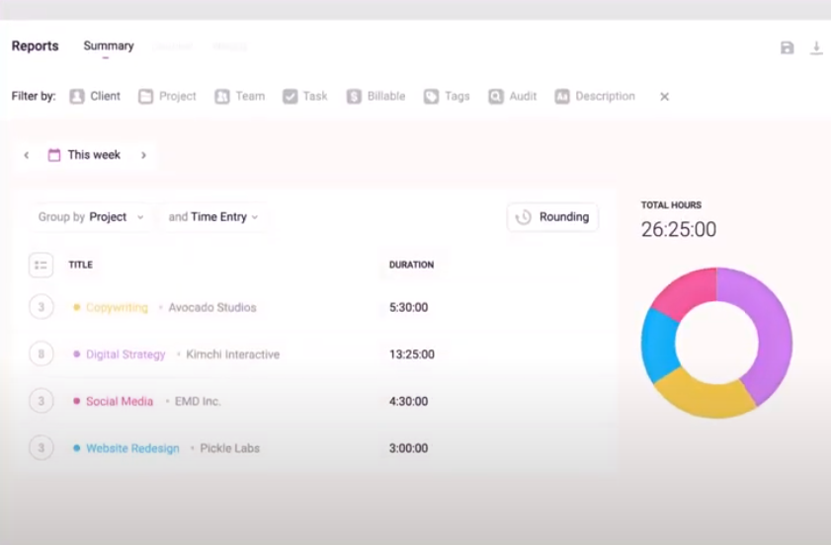

Slide 12
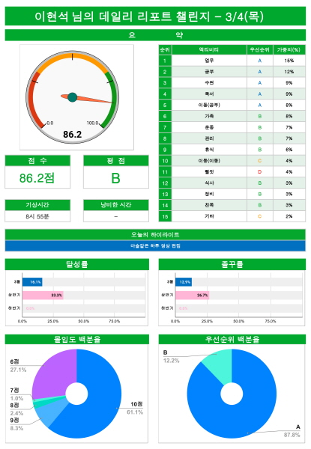
Part 1,
Why& Who : 왜 필요한가? 누구를 위한 서비스인가?
(2)유사서비스 분석
시간의 마법사
데일리 리포트 작성 엑셀 템플릿
30분단위로 행동 분류, 몰입도를 작성하고 이를 토대로 데일리, 주간 리포트를 작성하는 엑셀 양식.

Slide 13
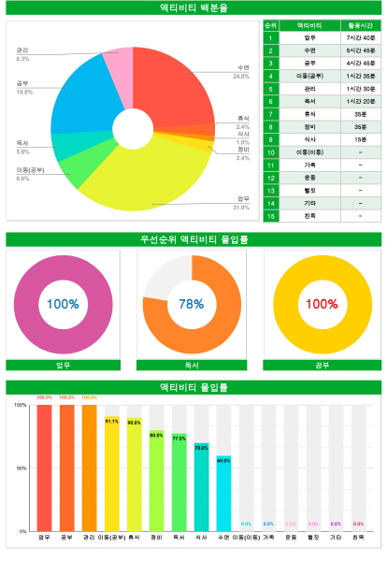
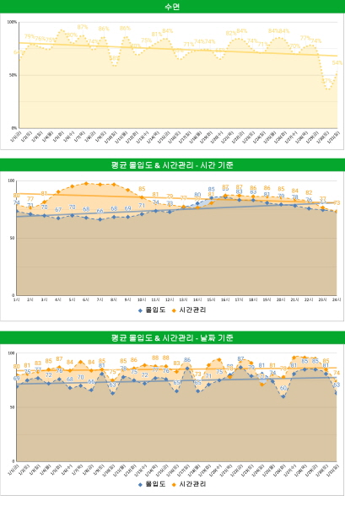

Slide 14
Part 2,
What : 무엇을 서비스할 것인가?
ⓒSaebyeol Yu. Saebyeol’s PowerPoint

Slide 15
Part 2,
What : 무엇을 서비스할 것인가?
[1] 기록 기능
시간, 지표(목표) 를 기록하는 기능
다른 시간대 범위의 지표(시간 또는 목표)를 참고한 기록 활성화
시간기록의 경우
시간대, 분류, 상세 내용을 추가함.
지표 관리의 경우
단위, 일자,를 선택하고. 지표 별 다음 내용을 작성
목표 , 내역, 반성, 점수.

Slide 16
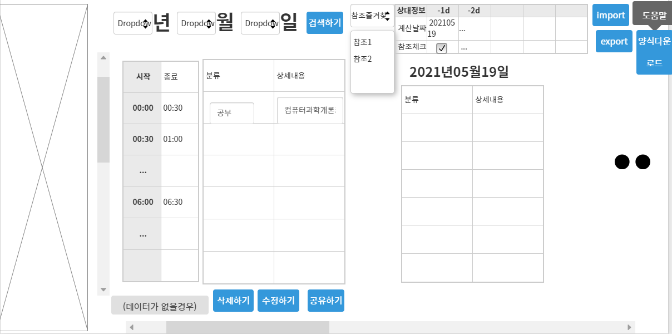

Slide 17
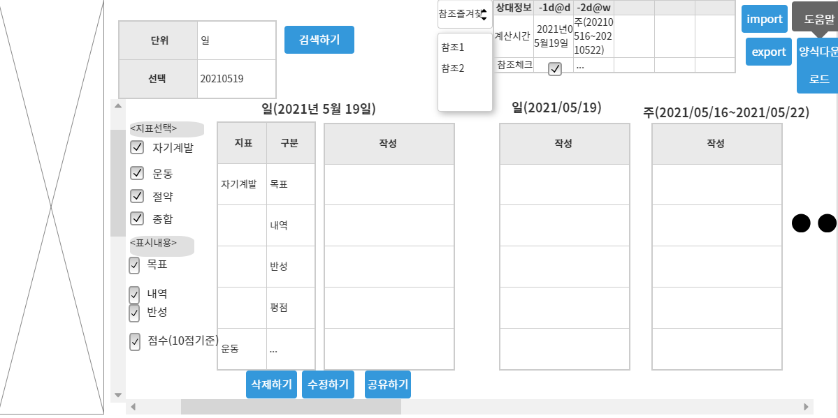

Slide 18
Part 2,
What : 무엇을 서비스할 것인가?
[2]통계기능
통계자료를 활용하여 사용자 스스로 부족한 점을 분석할 수 있도록 지원
시간 기록에 대한 통계
파이차트를 활용한 일일 시간 활동 분석
분류에 사용된 시간을 범례로 하는 라인 차트 제공
지표 기록에 대한 통계
분류에 사용된 평점을 이용한 라인차트 제공

Slide 19
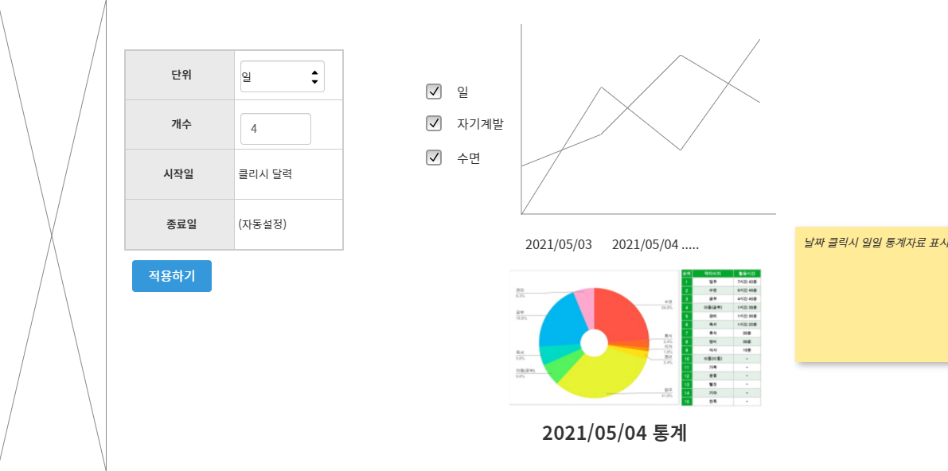

Slide 20
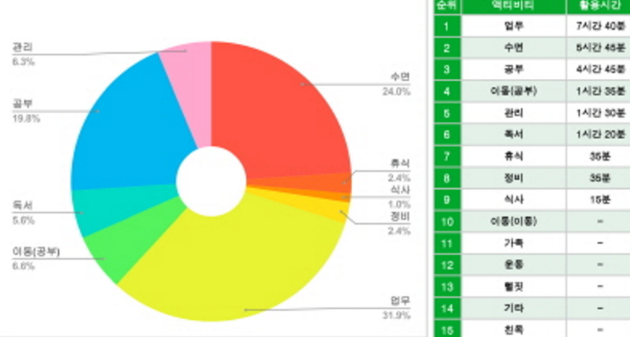

Slide 21
Part 2,
What : 무엇을 서비스할 것인가?
[3] 도움말 기능
SMART기법 등 지표의 목표를 설정하고 적용 가능하도록 도움말 풍선 제공.
서비스 가이드 기능 제공(처음 접속자 및 가이드 메뉴 활용시)
[4] 동기부여 기능
공유 하기 기능.(보기만 가능한 링크를 제공)

Slide 22
Part 2,
What : 무엇을 서비스할 것인가?
[5] 편의 기능
로그인 관련
카카오 구글 로그인 연동
자동 로그인 관련 기능 추가.
데이터 불러오기 및 내보내기 기능

Slide 23
Part 2,
What : 무엇을 서비스할 것인가?
[6] 그 외 기능
작성의 편의 제공(모바일 웹, pc 웹 버전 동작 가능.)
유연한 검색 기능(다중 키워드를 이용한 빠른 검색 가능.)
설정 커스텀 기능(사용자가 원하는 배치를 저장함.)

Slide 24
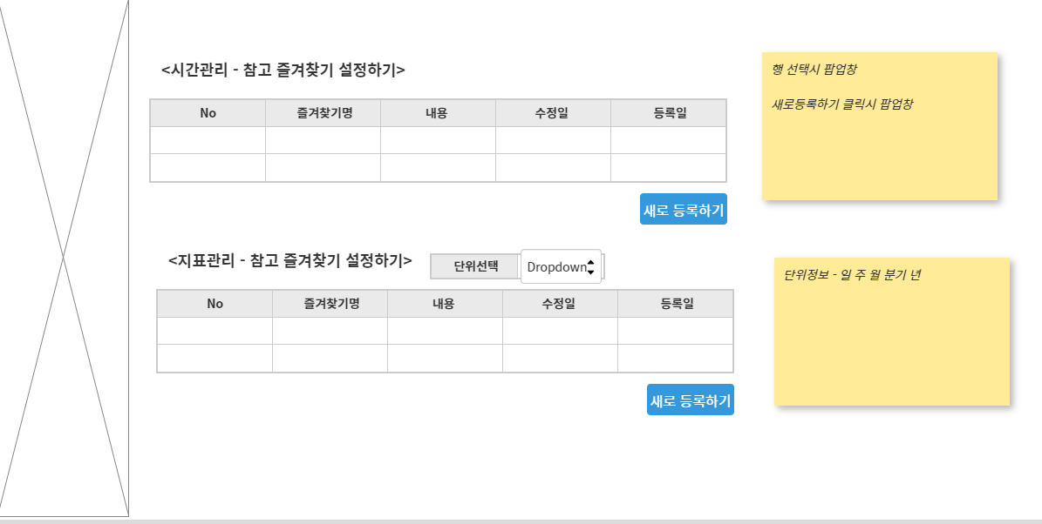

Slide 25
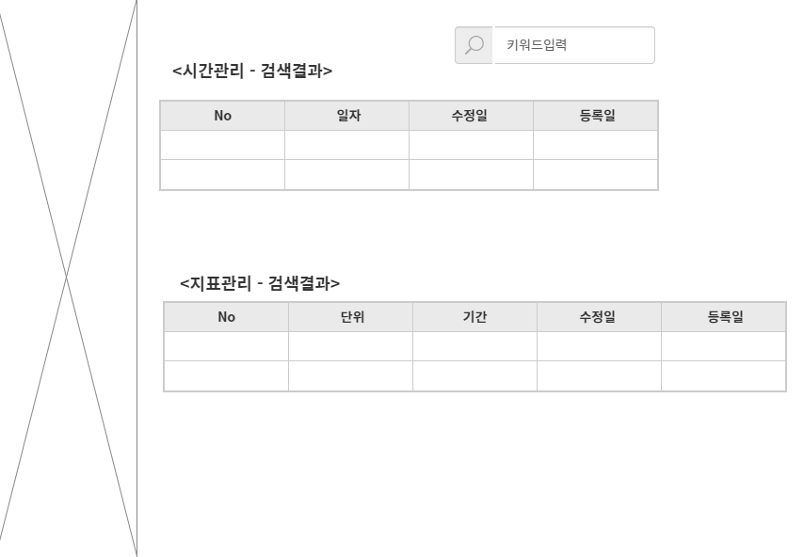

Slide 26
Part 2,
What : 무엇을 서비스할 것인가?
스토리 보드 개요.
링크 : 프로젝트 방문해보기
http://ovenapp.io/project/zfGhei2hkI3hAV9sVcGT9aeSzJ4IHIbi

Slide 27
Part 3,
Goal : 정량 / 정성 목표는 무엇인가?
ⓒSaebyeol Yu. Saebyeol’s PowerPoint

Slide 28
Part 3,
Goal : 정량 / 정성 목표는 무엇인가?
[1] 정성 목표.
End to end를 경험해본다.(기획 개발 테스트 배포 유지보수)
백엔드 개발 능력을 향상시킨다.
사용자의 시간 목표 관리를 돕는다.
[2] 정량 목표
2021년 12월 31일 까지 완성한다.
진행 목표
프로제트의 진행을 위해 일일 2시간, 주 10시간 이상 투자한다.

Slide 29
Part 4,
How : 어떻게 진행할 것인가?
ⓒSaebyeol Yu. Saebyeol’s PowerPoint

Slide 30
Part 4,
How : 어떻게 진행할 것인가?
설계 구현 테스트 배포의 짧은 단계를 여러 번 반복한다.
애자일 기법
일정관리 : gant chart를 이용할 예정.
진행 과정중 피드백을 받고, 피드백을 반영하여 단계를 진행.
구체적인 부분은 프로젝트 설계시 작성.

Slide 31
감사합니다

